Slide 1


TRƯỜNG TIỂU HỌC ÁI MỘ A
Bài giảng điện tử Tiếng Việt lớp 1
Tên bài: uênh - uêch (tiết 1)

Slide 2

MÔN: TiẾNG ViỆT – LỚP 1
Phân môn: Học vần
Bài 132. uênh - uêch (tiết 1)

Slide 3

Thử tài
của bạn

Slide 4



Hãy đọc các từ sau:
Cô khen !
khoanh tay kế hoạch

Slide 5
Hãy đọc câu sau:
Nhân dịp sinh nhật, mẹ tặng bé một đôi giày mới toanh.
Cô khen !

Slide 6
Điền vần oanh hay oach?
Cô khen !
thu h……………….
oach
.

Slide 7
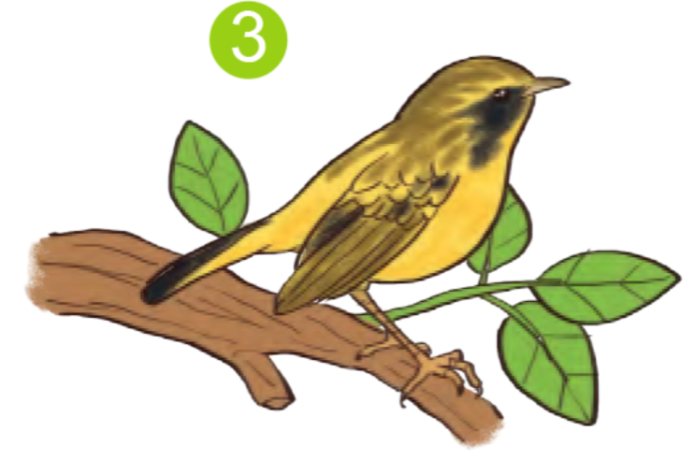
Nhìn tranh và nói 1 câu thích hợp.
Cô khen !

Slide 8

Bài 132.
uênh – uêch

Slide 9

KHÁM PHÁ

Slide 10
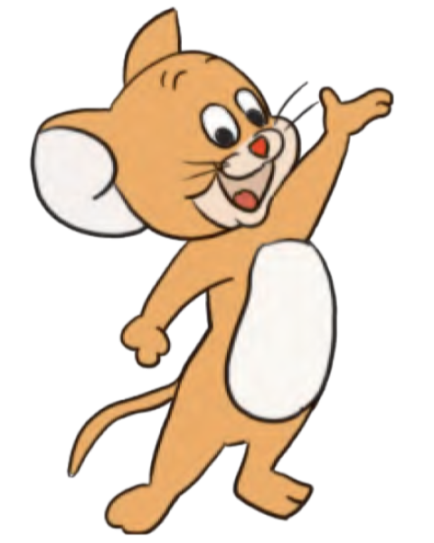

uênh
uênh
u
ê
nh
nói huênh hoang
uênh

Slide 11
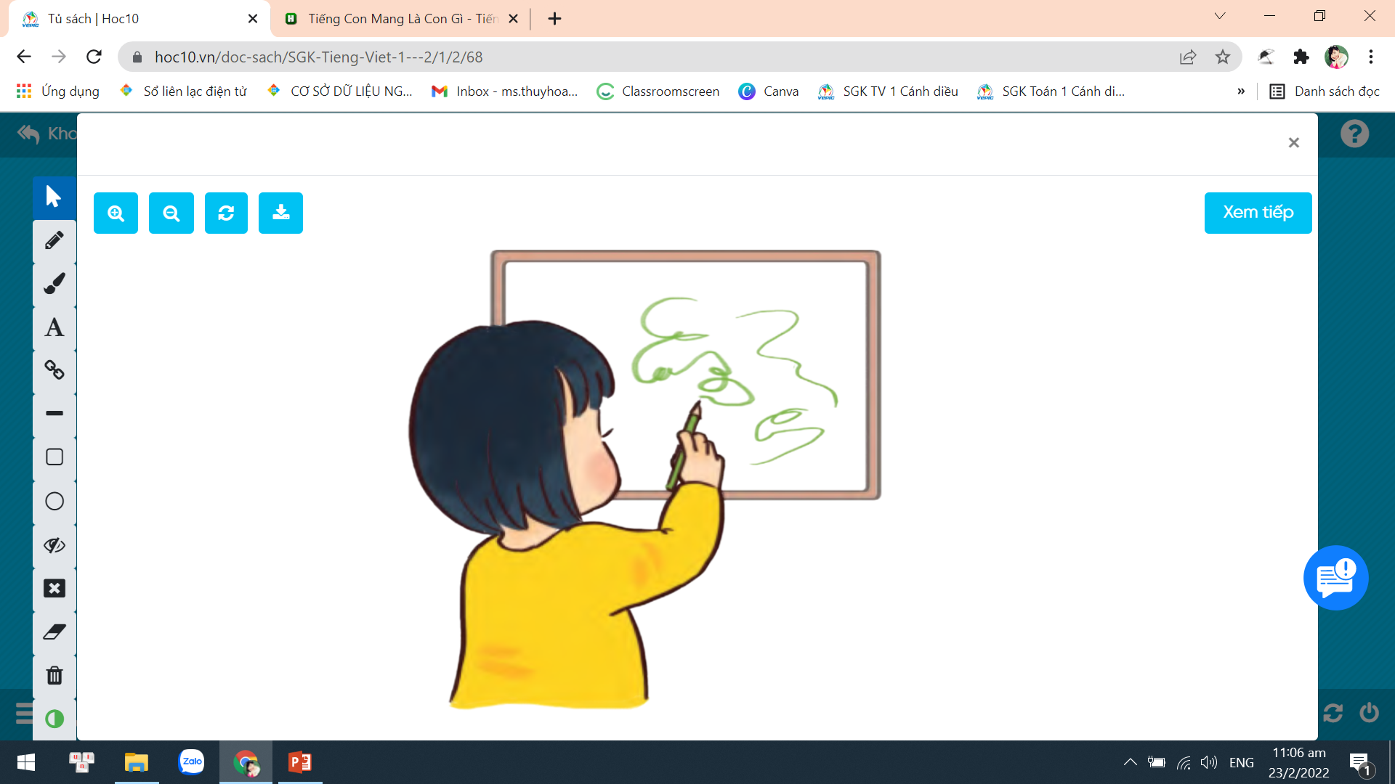
uêch
uêch
u
ê
ch
uêch
vẽ nguệch ngoạc

Slide 12
u
ê
nh
u
ê
ch

Slide 13
uênh
uêch
uênh
uêch
nói huênh hoang
vẽ nguệch ngoạc

Slide 14

uênh uêch

Slide 15
nguệch
uênh
uêch
huênh

Slide 16


Slide 17



Luyện tập

Slide 18
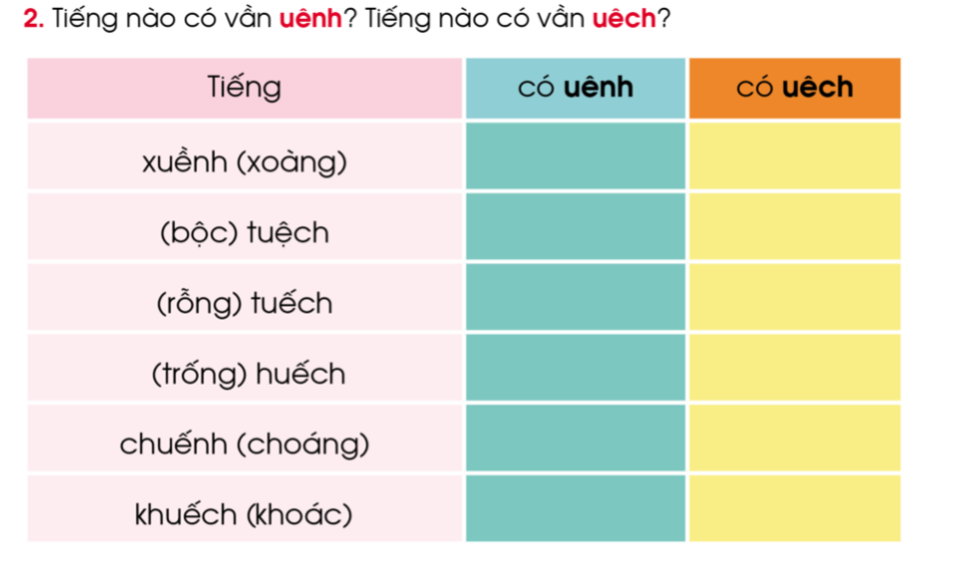

Slide 19
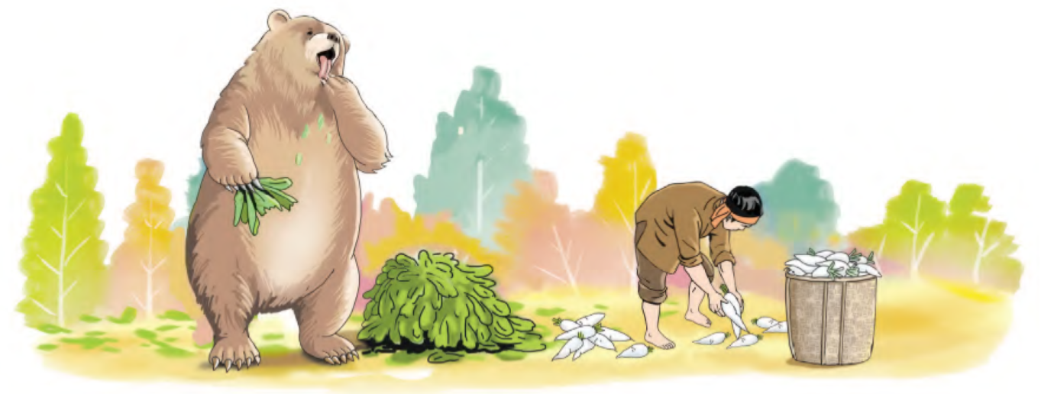

Slide 20
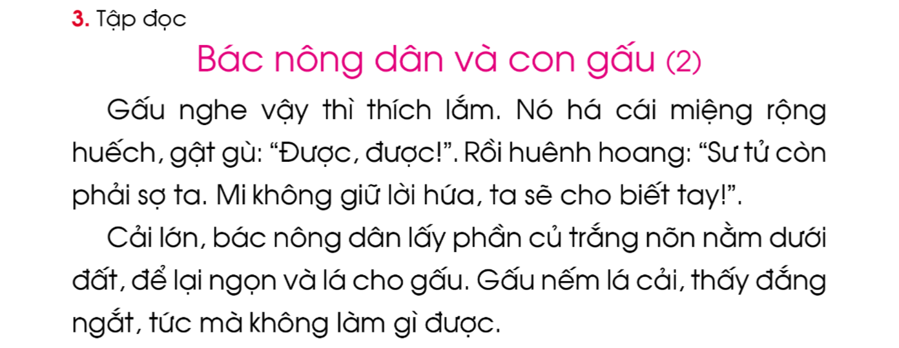

Slide 21
1
2
3
4
5
6
7
8

Slide 22





Dặn dò

